Slide 1
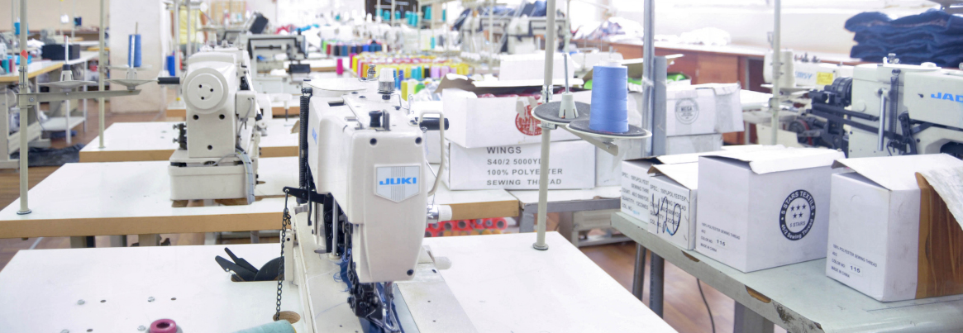
Организация работы
ООО «Фабрика Грез»
(мини-фабрики по изготовлению одежды для заказчика с нестандартной фигурой)

Slide 2
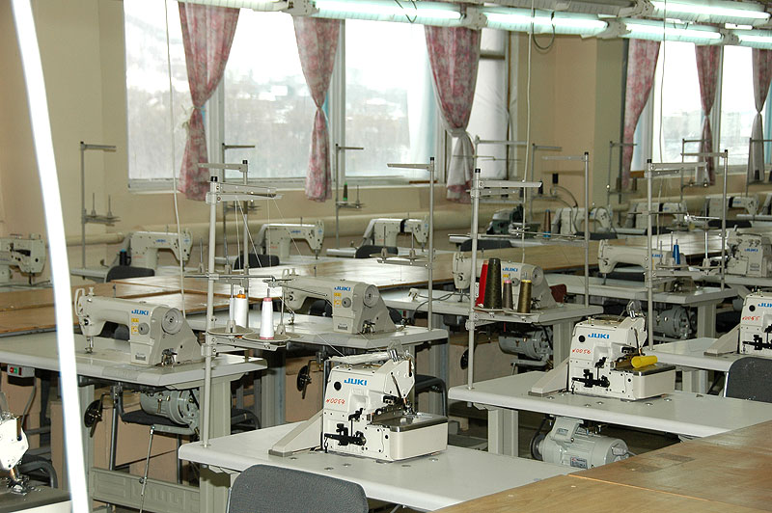
ООО «ФАБРИКА ГРЕЗ»
Изготовление и продажа:
женская повседневная одежда
мужская повседневная одежда
детская одежда
школьная форма
медицинская одежда
изделия из трикотажа
детские карнавальные костюмы

Slide 3
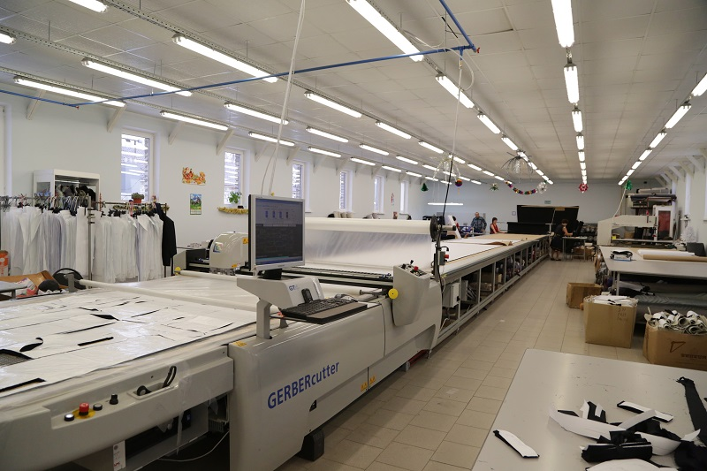
ООО «ФАБРИКА ГРЕЗ»
Услуги:
обмер фигуры /3d сканирование/
сувениры с национальной тематикой
прокат детских карнавальных костюмов
Выполнение различных вышивок и аппликаций
изготовление лекал для предприятий партнеров и индивидуальных заказчиков

Slide 4
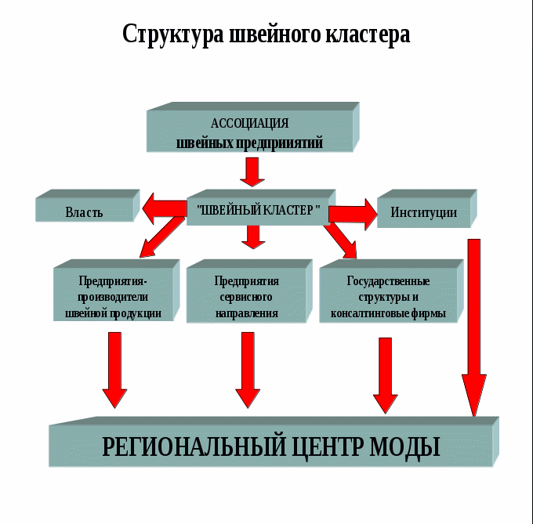

Slide 5
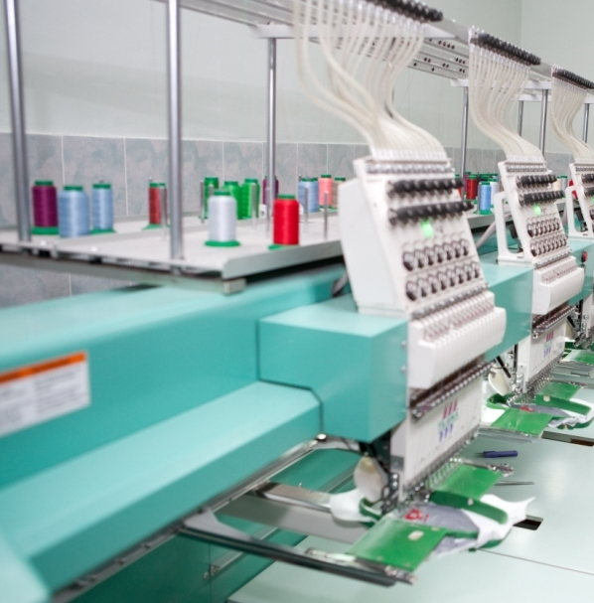
Регионы
с потенциальными кластерами
легкой промышленности
Южный федеральный округ
1. Республика Адыгея
2. Республика Дагестан
3. Кабардино-Балкарская Республика
4. Карачаево-Черкесская Республика
5. Республика Северная Осетия

Slide 6
КАТАЛОГ
конкурентоспособных предприятий Республики Северная Осетия - Алания
№ п/п | Наименование предприятия | Предлагаемая продукция и услуги |  | Контактное лицо | Реквизиты
Промышленность
1. | ОАО «Моздокские узоры» |  | Гардинно – тюлевое полотно в ассортименте | Таридонов Владимир Васильевич | 363700, РСО-Алания, г. Моздок, РСО-А, ул. Фабричная, 1 тел., факс (86736) 2-73-03 URL: osetia.ru/~uzor e-mail: uzor.@osetia.ru
2. | ОАО «Моздокская швейная фабрика» |  | Комплект военной формы, спецодежда в ассортименте, подушки, покрывало, шторы постельное белье в ассортименте | Квасников Виктор Ильич | 363755 г. Моздок, ул. Кирова, 155 тел., факс (86736) 3-20-27 e-mail: ikar_mozdok@rambler.ru
3. | ООО "Ирафская швейная фабрика" |  | Спецодежда в ассортименте, кепи, панама, пилотка, одежда от защиты пониженных температур, комплект постельного белья, | Тавказахов Ирбек Тазретович | 363500, РСО-Алания, с. Чикола, ул. Ленина 53, тел.:(86734) 3-12-29, факс: (86734) 3-14-60 URL: www.irafsew.ru e-mail: irafshf@mail.ru
4. | ООО УПП Всероссийское общество слепых (ВОС) |  | одеяла ватные 2 - х видов, матрацы 3 - х видов, крышка металлическая для консервирования, подушки ватные, белье постельное | Гатциев Батраз Ибрагимович | 362000, РСО-Алания, г. Владикавказ, ул. Павленко, 54, тел., факс (8672) 64-17-16
5. | ООО "Одежда" |  | Школьная форма в ассортименте, спецодежда в ассортименте | Бирагов Юрий Григорьевич | 363000 г. Владикавказ пр. Мира, 47 тел. (8672) 53-20-41, факс: (8672) 74-61-94 e-mail: od_vl55.@mail.ru

Slide 7
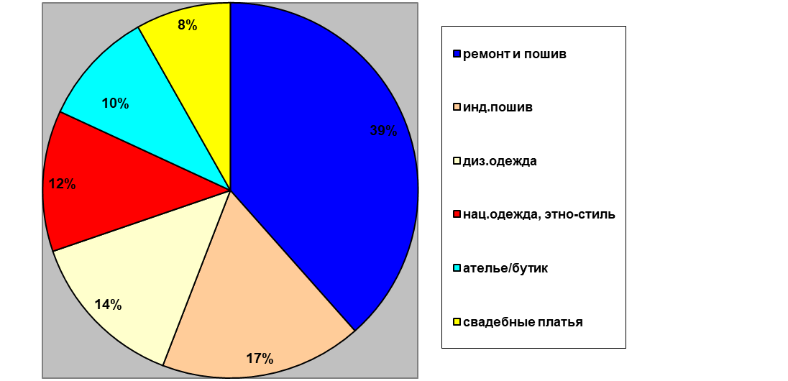
Диаграмма «Виды услуг»

Slide 8
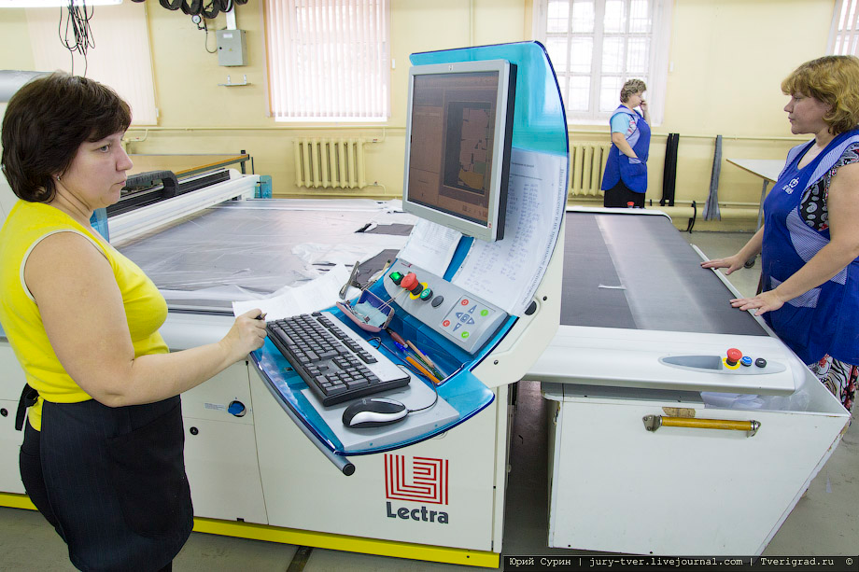
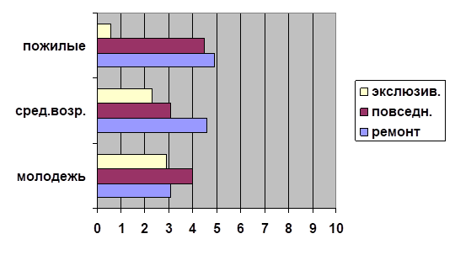
Диаграмма «Привлекательная услуга»

Slide 9
Средние цены стоимости услуг пошива и ремонта швейных изделий
в ателье г.г. Москвы и Владикавказа, ателье при лицее /тыс. руб./
город | пальто |  | костюм |  | платье |  | платье |  | юбка |  | услуги ремонта одежды
 | жен | муж | жен. | муж. | повс. | веч. | свад. | нац | прям | усл. | обработ низа брюк | замена молнии
Москва | 15-20 | 12-18 | 16-23 | 25-35 | 10-15 | 20-25 | 30-40 | - | от 5 | от 7 | 1 | 1,5-2
Владикавказ | от 8 | от 6 | 7-10 | 8-18 | 4-8 | 8-10 | от 15 | 30-50 | 2-2,5 | 2,5-3,5 | 0,3-0,5 | 0,4-0,7
ателье ПЛ № 4 | от 2 | от 2 | от 1,5 | от 2,5 | 1,2-1,5 | от 2,5 | 5 | от5 | от 0,8 | 1-1,2 | 0,1 | 0,2
«дом.портной» | 4-7 | 5 | 3-5 | 5-6 | 2-3 | 3-5 | 8-10 | 15-20 | 1,5-2 | 2-2,8 | 0,15-0,2 | 0,2-0,4
«маэстро» из Парижа |  |  |  | 3-5 тыс/ евро |  | 4-6 тыс/ евро | 5-8 тыс/ евро

Slide 10
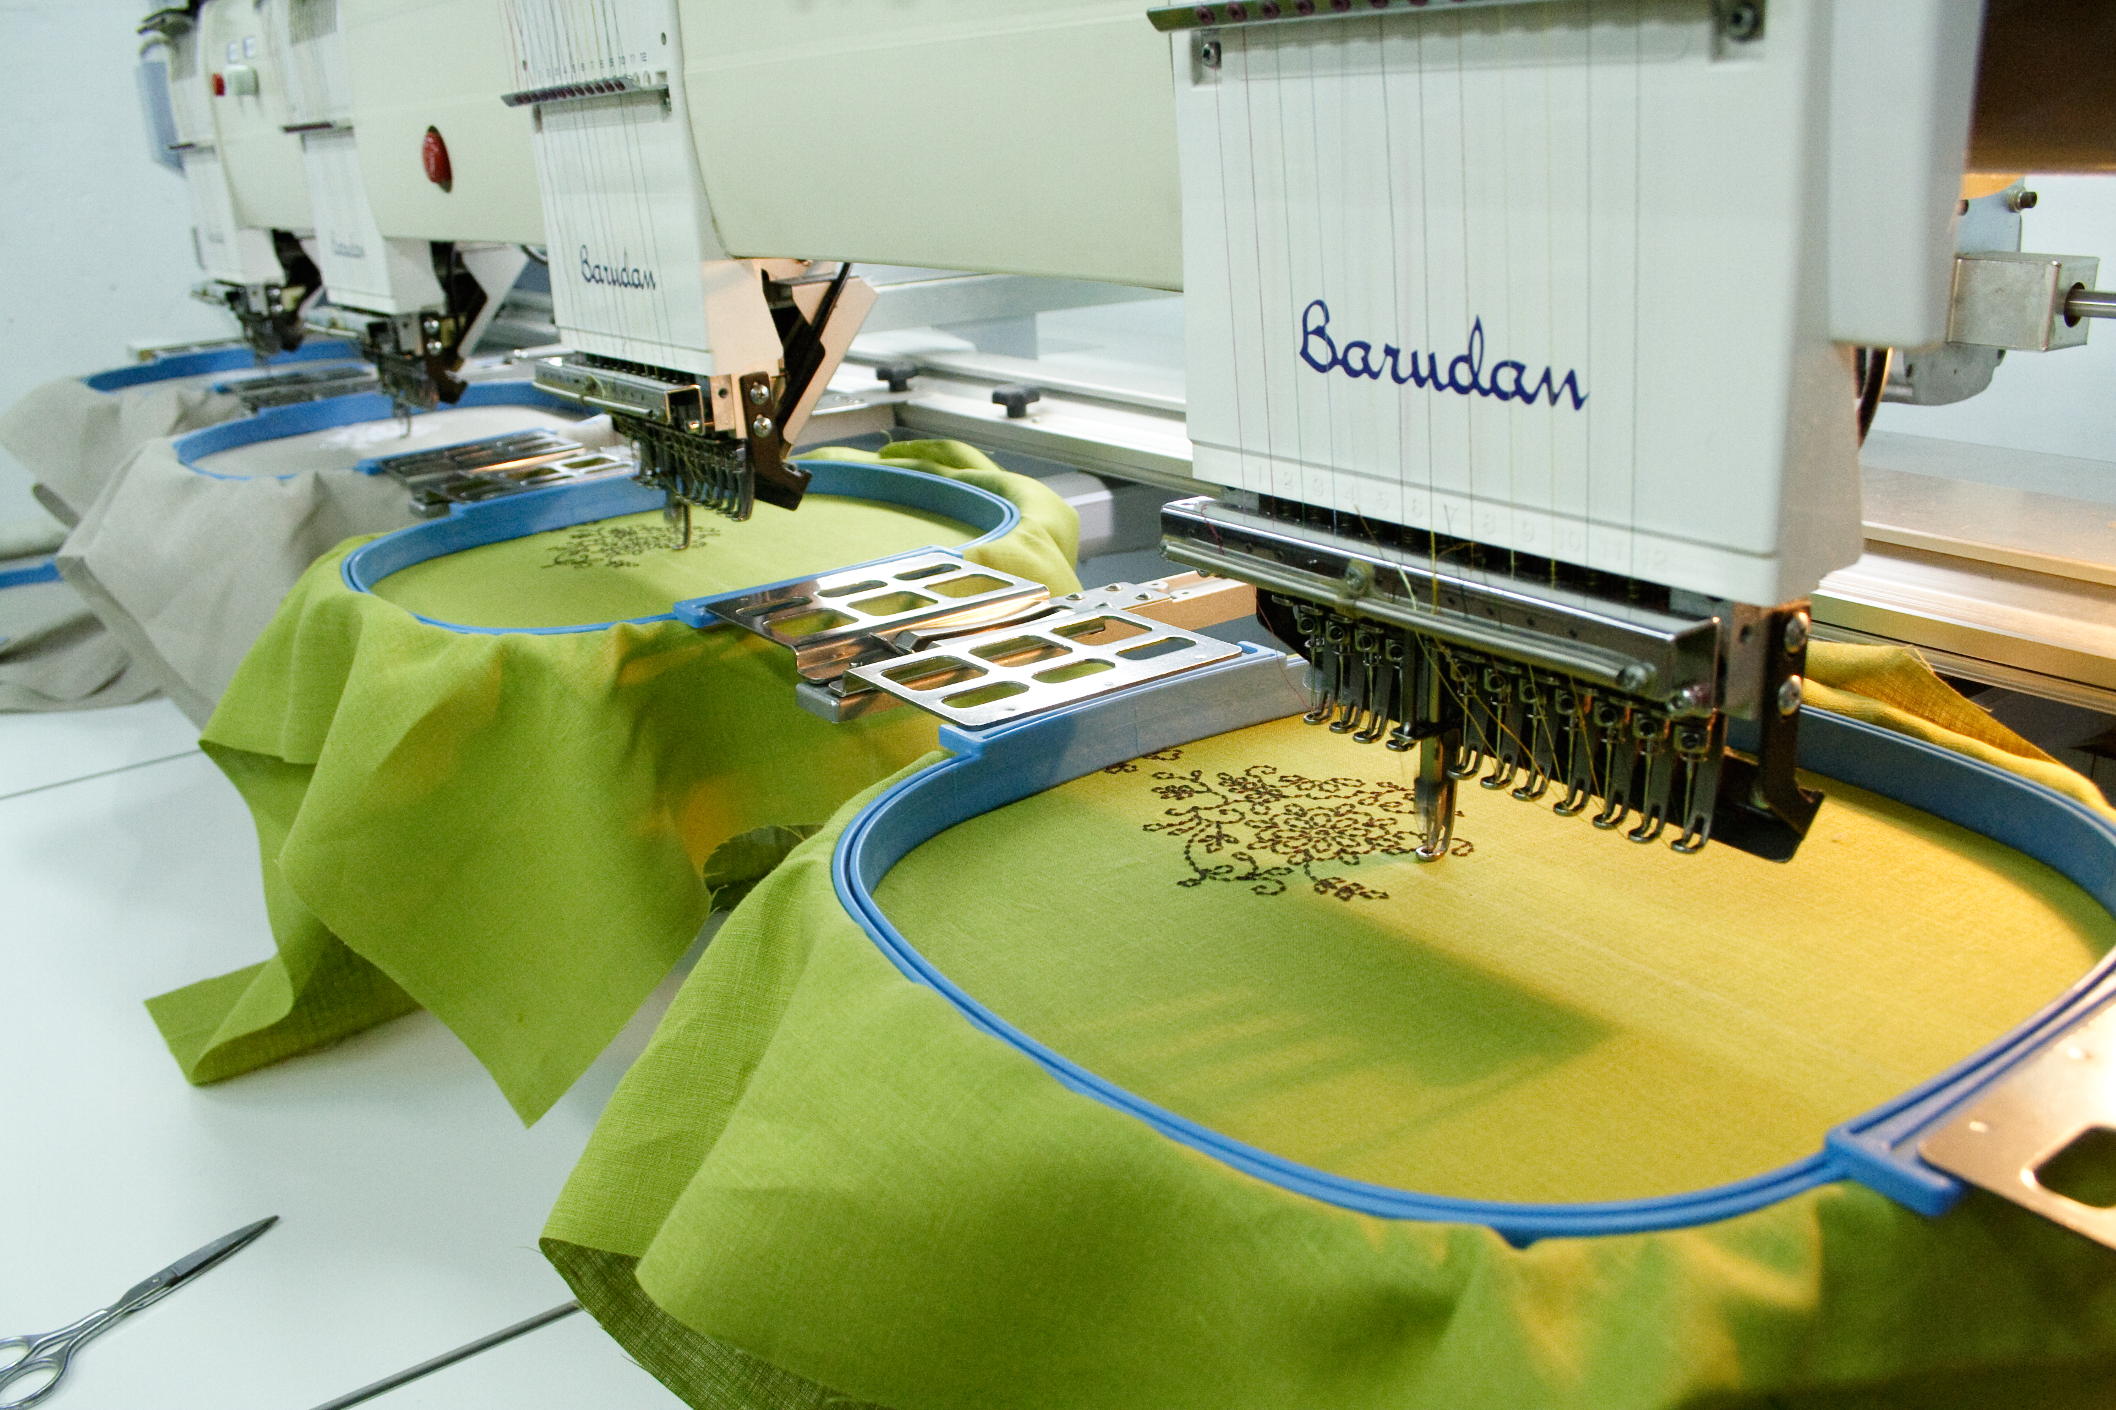
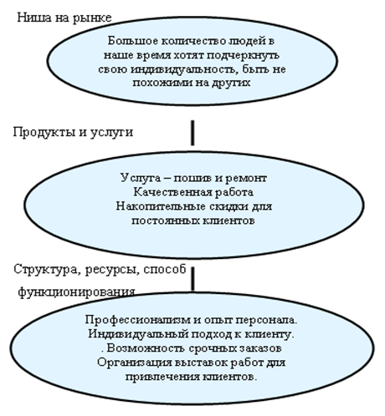
Составные части бизнес-идеи

Slide 11
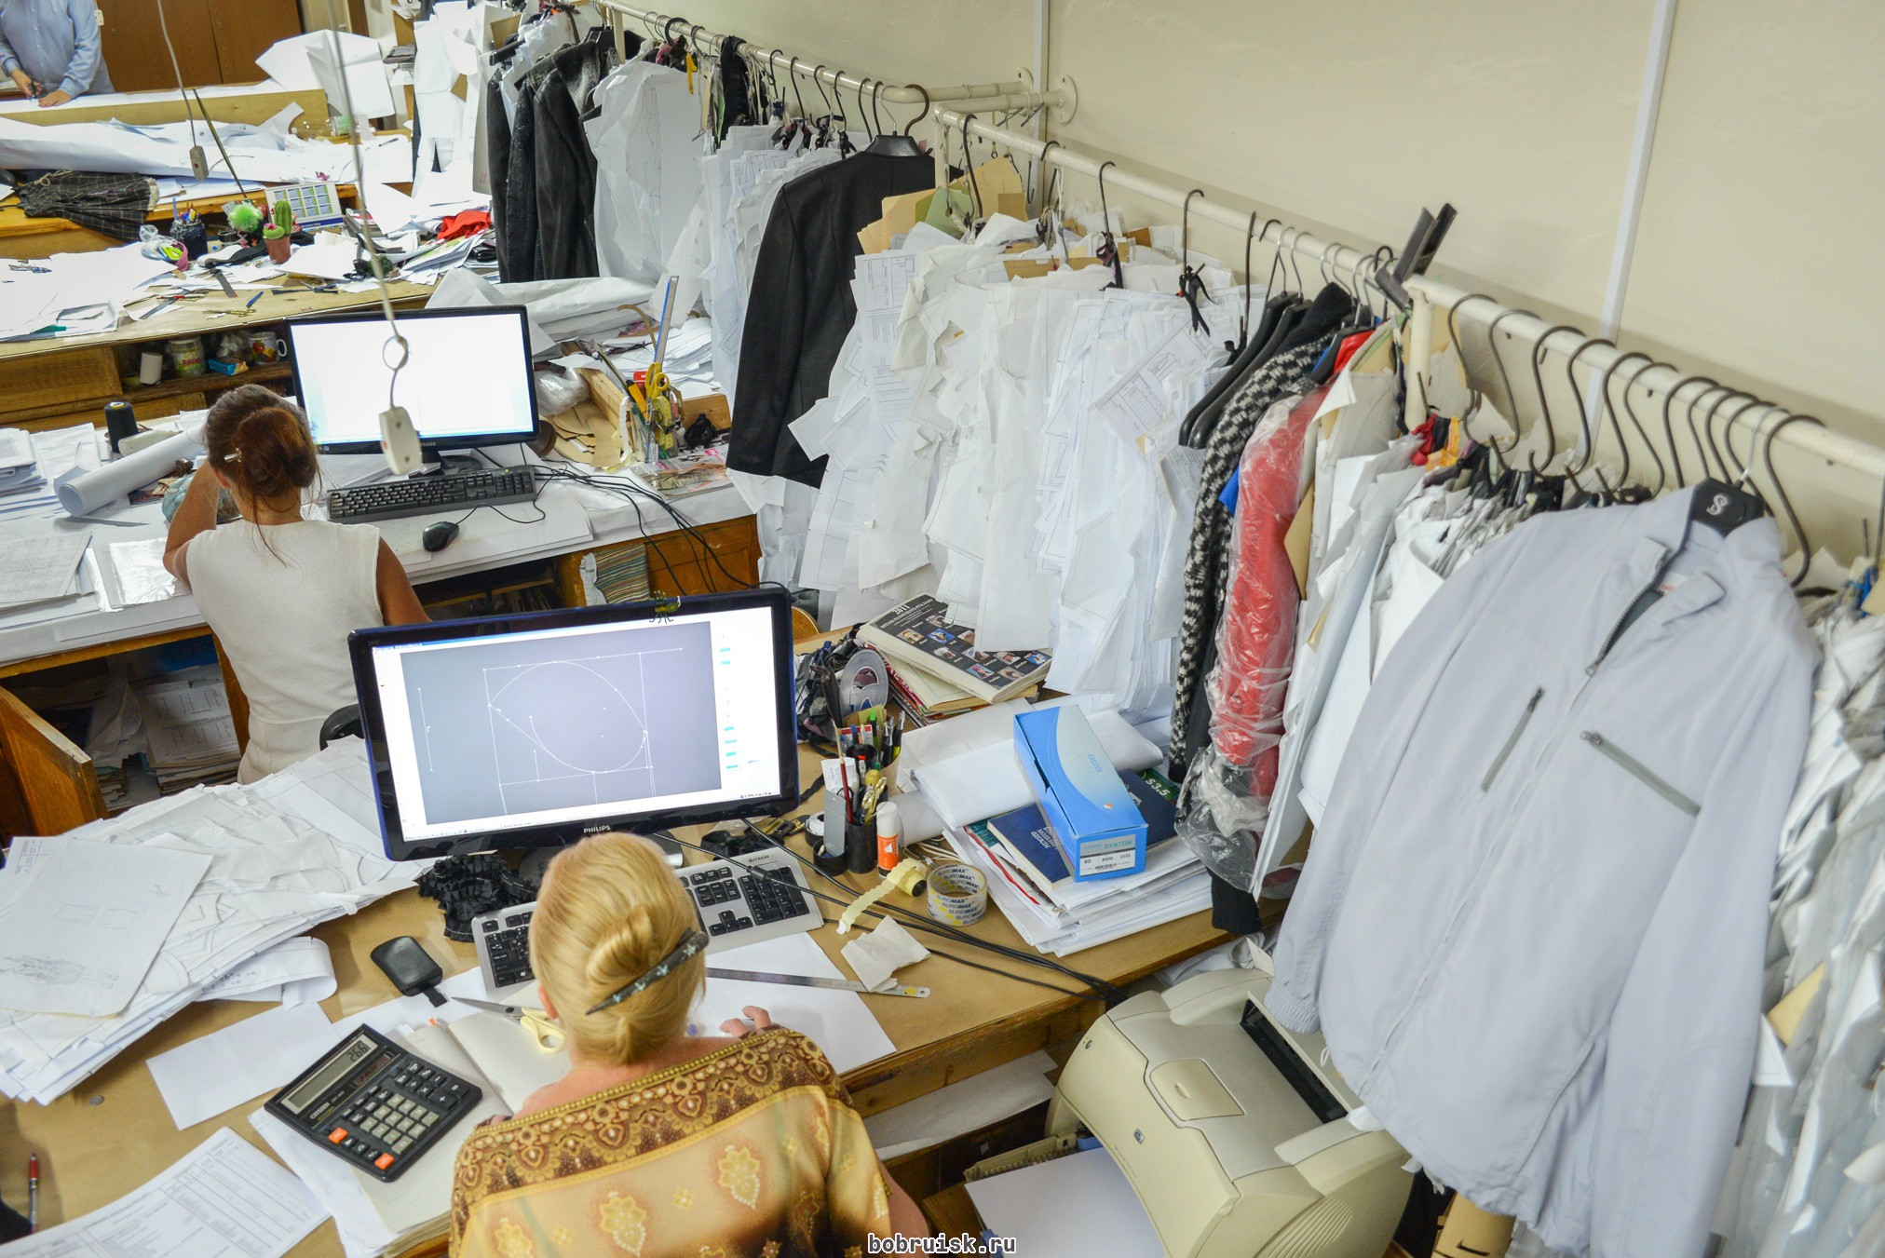
Оценка рискованности бизнес – проекта.
Коммерческие риски:
• риск, связанный с реализацией услуги (возможен отказ от заказа);
• риск, связанный с хранением материалов на складе (пожар, затопление, ограбление).
Источники возникновения рисков:
• недостаточная информированность о спросе на данную услугу;
• падение спроса (перенасыщение рынка)

Slide 12
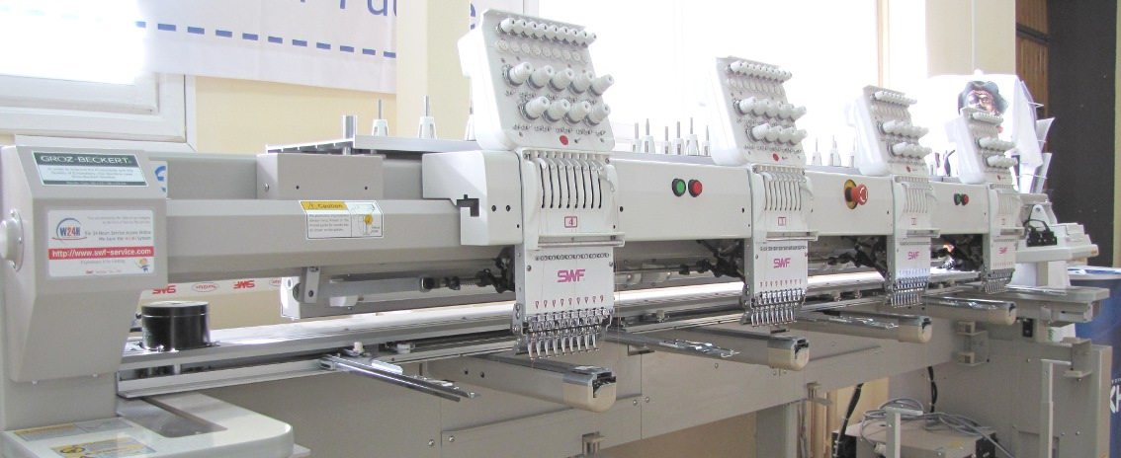
СИЛЬНЫЕ СТОРОНЫ | СЛАБЫЕ СТОРОНЫ
Наличие разнообразного спектра услуг | Отсутствие дополнительных источников финансирования
Приемлемые средние цены | Срочность осуществления первого этапа проекта для завоевания рынка
Качественное обслуживание | Необходимость создания имиджа заслуживающей доверия компании
Наличие деловых связей с другими ИП | Большая конкуренция
Наличие потенциальных клиентов
Широкая реклама

